Slide 1

শুভেচ্ছা

Slide 2
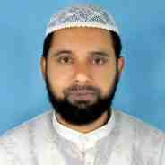
পরিচিতি
মোঃলোকমান খান
সহকারি শিক্ষক
রুস্তম পুর ন’মৌজা সুন্নিয়া আলিম মাদরাসা
মোবাইলঃ ০১৭৩১৬৭৫৪৭৯
ই-মেইলঃ zummanafi@yahoo.com

Slide 3
পাঠ পরিচিতি
শ্রেণিঃ একাদশ
বিষয়ঃ কম্পিঊটার শিক্ষা
অধ্যায়ঃ নবম
পাঠ শিরোনামঃ কম্পিঊটার রক্ষণাবেক্ষণ (২য় অংশ)
শিক্ষার্থীর সংখাঃ ১৫০
সময়ঃ ৬০ মিনিট

Slide 4
শিখন ফলঃ
এই পাঠ শেষে শিক্ষার্থীরা-
সাইবার ক্রাইম কি বলতে পারবে।
বিভিন্ন ধরনের সাইবার অপরাধ সম্পর্কে বলতে পারবে। ।
সাইবার অপরাধ নিবারণে করণীয় পদক্ষেপ গুলো ব্যাখ্যা করতে পারবে।

Slide 5
সরকারি ট্রেনিং ওয়েব সাইট
বিজ্ঞপ্তি
এতদ্বারা DCD 27তম ব্যাচ,সিলেট এর সকল প্রশিক্ষনার্থীদের জানানো যাইতেছে যে তাদের ভাইভা পরিক্ষা আগামী ২৮/০৩/২০১৩ ইং তারিখে সকাল ৯ ঘটিকায় অনুষ্টিত হইবে।

Slide 6



সরকারি ট্রেনিং ওয়েব সাইট
বিজ্ঞপ্তি
এতদ্বারা DCD 27তম ব্যাচ এর সকল প্রশিক্ষনার্থীদের জানানো যাইতেছে যে তাদের ভাইভা পরিক্ষা আগামী ২৮/০৩/২০১৩ ইং তারিখে সকাল ৯ ঘটিকায় অনুষ্টিত হইবে।

Slide 7

সরকারি ট্রেনিং ওয়েব সাইট
বিজ্ঞপ্তি
পরিক্ষা হবে না পরিক্ষা দিব না
শেখার কোন শেষ নাই শেখার চেষ্টা বৃথা তাই .........

Slide 8

আমাদের আজকের পাঠ
সাইবার ক্রাইম

Slide 9
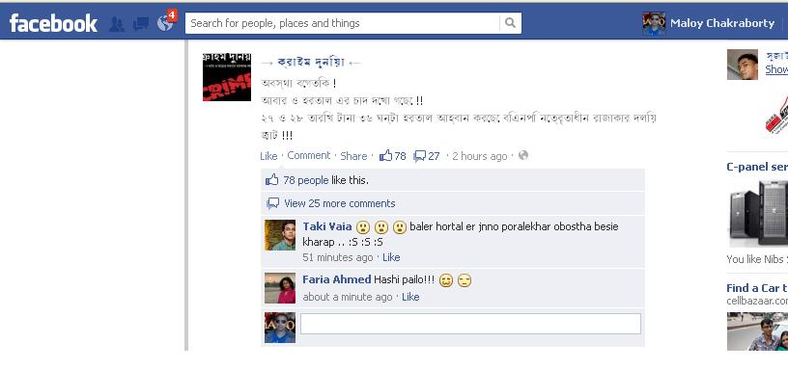
সামাজিক
যোগাযোগ
মাধ্যমে
মিথ্যা
খবর
দিয়ে
নাশকতা
সৃষ্টি
“ক” কলেজের ছাত্রদের উপর “খ” কলেজের ছাত্রদের হামলা। “ক” কলেজের সকল ছাত্ররা “খ” কলেজের সামনে তাড়াতাড়ি চলে আসুন
এই ঘটনা কখন ঘটলো? আমরা সবাই এখনই আসছি
হ্যাঁ প্রতিশোধ নিতে হবে।আমি সকলকে মোবাইল ফোনে খবর দিচ্ছি.........

Slide 10
পরদিন পত্রিকায়.........।
দৈনিক প্রথম আলো
সামাজিক যোগাযোগ সাইট ফেইস বুক এর মাধ্যমে মিথ্যা খবর দিয়ে নাশকতা সৃষ্টি করে দুটি কলেজের ছাত্রদের মধ্যে সংঘর্ষে ৫ জন নিহত এবং আহত শতাধিক।মিথ্যা স্ট্যাটাস প্রদানকারীকে গ্রেফতারের চেষ্টা চলছে।

Slide 11
অপরাধ

Slide 12

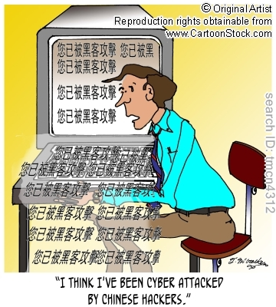
ইন্টারনেট সংযোগ/অন্যান্য মাধ্যম
সাইবার ক্রিমিনাল
সাধারন ব্যবহারকারী

Slide 13
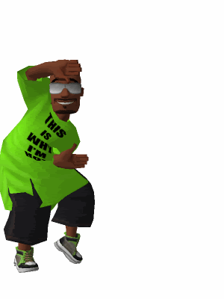

লুকিয়ে তথ্য চুরি

Slide 14
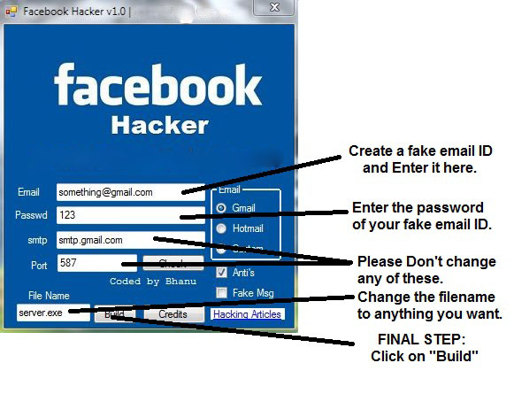

Slide 15
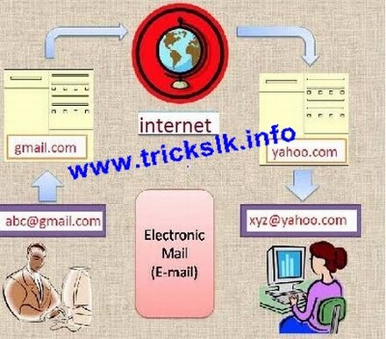
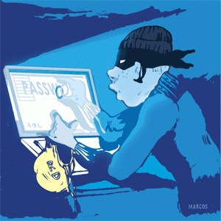


Slide 16
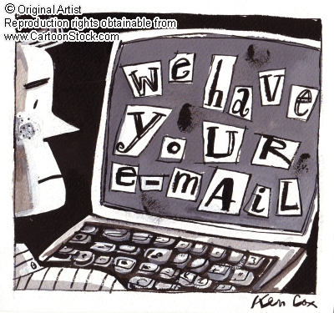

Slide 17
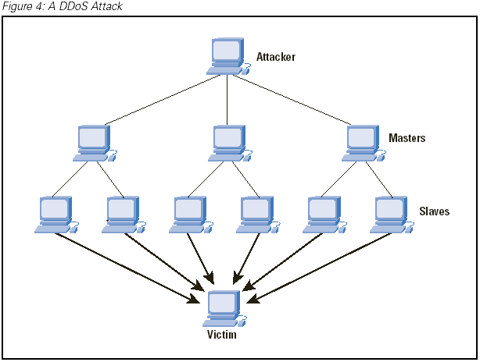
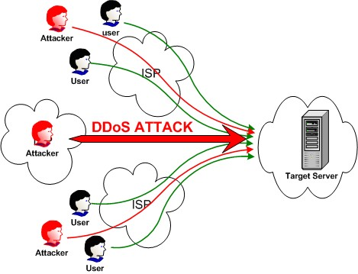

Slide 18
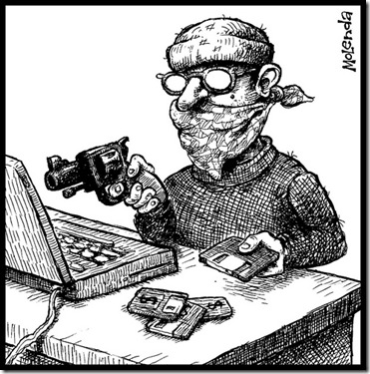
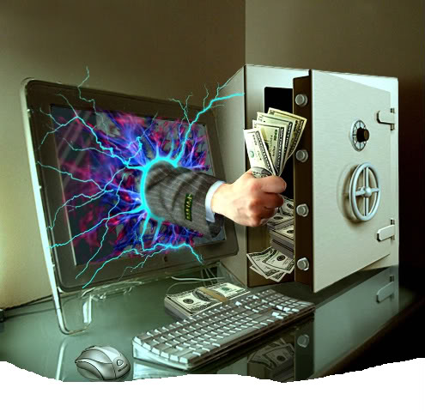

Slide 19

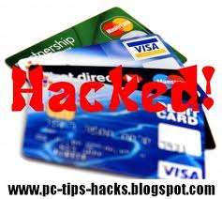

Slide 20




Slide 21

জোড়ায় কাজ
সাইবার ক্রাইম দ্বারা মানুষ কি কি ধরনের ক্রাইম এর শিকার হয় লিখ।

Slide 22
সমাধান

Slide 23



Slide 24



Slide 25



Slide 26
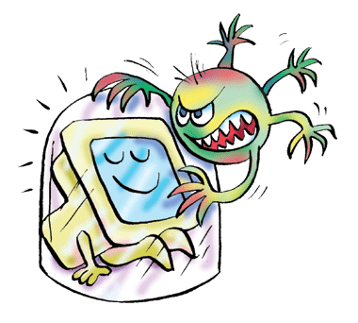


Slide 27

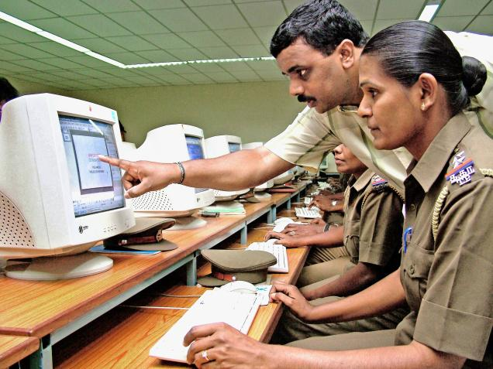

Slide 28
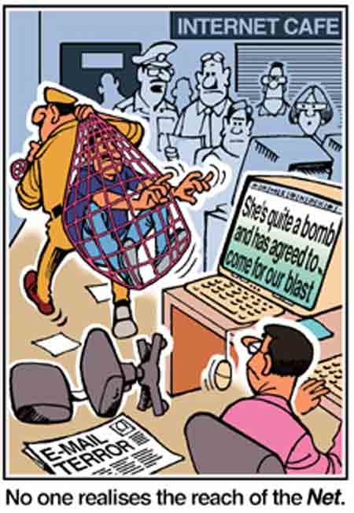


Slide 29



Slide 30
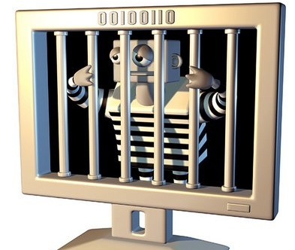

Slide 31
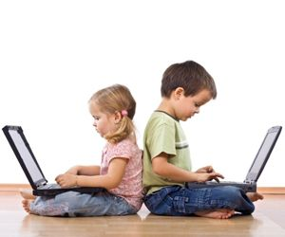
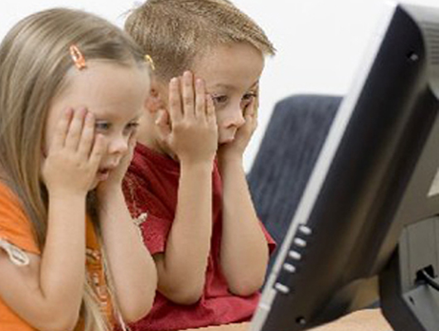

Slide 32
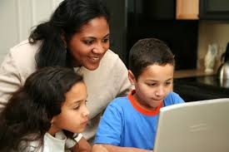


Slide 33


Slide 34



চিত্র-ক
চিত্র-খ
সাইবার ক্রাইম কি
বাংলাদেশের প্রেক্ষাপটে সাইবার ক্রাইম এর দুটি উদাহরন দাও।
চিত্র নং (ক) এর আলোকে কি কি ধরনের সাইবার ক্রাইম সংঘঠিত হয় আলোচনা কর।
চিত্র নং (খ) এর আলোকে কি কি ব্যবস্তা গ্রহন করলে সাইবার ক্রাইম নিয়ন্ত্রণ করা সম্ভব মতামত দাও।

Slide 35
বাড়ির কাজ
১। সাইবার ক্রাইম কি?কম্পিউটারের মাধ্যমে কি কি অপরাধ হতে পারে?বিভিন্ন ধরনের সাইবার অপরাধ সম্পর্কে লিখ।

Slide 36
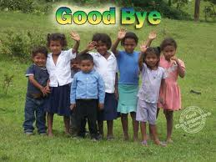
সবাইকে ধন্যবাদ

Slide 37
ফ্লাশব্যাক
স্বাগতম
পরিচিতি
পাঠ পরিচিতি
শিখনফল
পূর্ব জ্ঞান যাচাই 1
পূর্ব জ্ঞান যাচাই 2
পূর্ব জ্ঞান যাচাই 2
পাঠ ঘোষনা
সাইবার ক্রাইম-1
সাইবার ক্রাইম-2
কি ভাবে ঘটে-1
কি ভাবে ঘটে-2
কি ভাবে ঘটে-3
কি ভাবে ঘটে-4
কি ভাবে ঘটে-5
কি ভাবে ঘটে-6
কি ভাবে ঘটে-7
কি ভাবে ঘটে-8
কি ভাবে ঘটে-9
কি ভাবে ঘটে-10
বাড়ির কাজ
সমাধান-১
সমাধান-২
সমাধান-৩
সমাধান- ৪
সমাধান-৫
সমাধান-৬
সমাধান-৭
সমাধান-৮
সমাধান-৯
সমাধান-১০
সমাধান-১১
সমাধান-১২
মূল্যায়ন
বাড়ীর কাজ
ধন্যবাদ

